Slide 1
Общая характеристика Восточного макрорегиона
Учитель географии
Первой квалификационной категории:
Волкова О.Ю.

Slide 2
Цель:
сформировать общее представление об особенностях Восточной зоны;
сравнить Западную и Восточную зоны (природные условия, население, хозяйство).

Slide 3
«Всем Сибирь и щедра и богата!»
Казимир Лисянский
Возникает вопрос: Почему, несмотря на огромные природные богатства, Восточный макрорегион до настоящего времени имеет низкую степень хозяйственной освоенности?
На этот вопрос мы и попытаемся сегодня ответить.

Slide 4
Что мы изучим….
1.Состав территории. Границы Восточного макрорегиона.
2.ЭГП района.
3.Природные условия и ресурсы.
4.Характеристика населения.
5.Отрасли специализации промышленности, факторы специализации, крупнейшие центры.
6.Структура сельского хозяйства, главные сельскохозяйственные районы и отрасли специализации сельского хозяйства.
7.Особенности транспорта, виды, основные магистрали, крупнейшие транспортные узлы.
8. Проблемы и перспективы развития района.

Slide 5
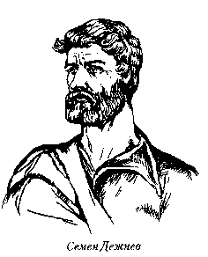
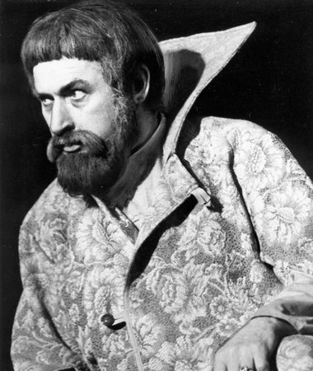
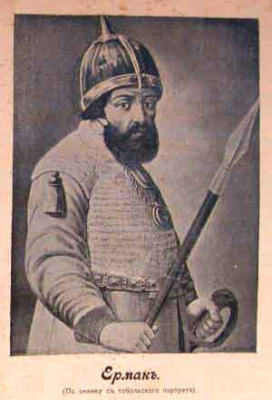
- Назовите первопроходцев, чьи имена связаны с исследованиями Сибири и Дальнего Востока.
Ермак Тимофеевич, Фёдор Попов, Семён Дежнёв, Ерофей Хабаров, Иван Москвитин, С. Челюскин, братья Лаптевы и многие другие.
Ерофей Хабаров

Slide 6
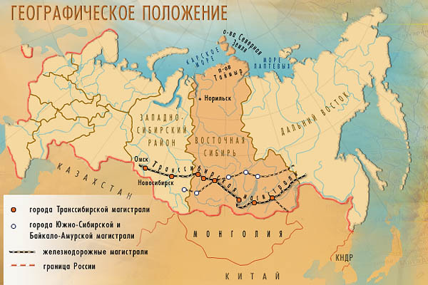
Состав Восточного макрорегиона

Slide 7
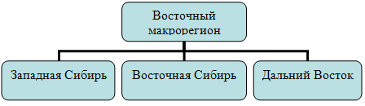
Состав:
Западно-Сибирский экономический район;
Восточно-Сибирский экономический район;
Дальневосточный экономический район.

Slide 8
Определим границы Восточного макрорегиона
Северный Ледовитый
океан
Урал
Урал
Европейский
Север
Тихий океан
Казахстан
Монголия
Северная
Корея
Водные границы с США и Японией

Slide 9
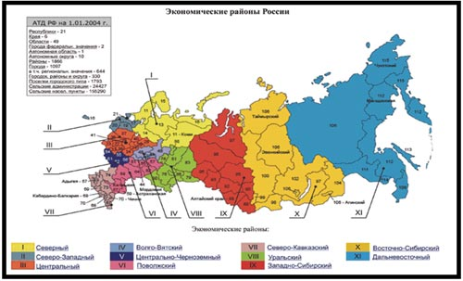
ЭГП
Восточный макрорегион простирается от Урала до Тихого океана и занимает площадь 12,8 млн. км², что составляет почти 75% территории нашей страны. Это значительно больше территории любой страны мира.

Slide 10
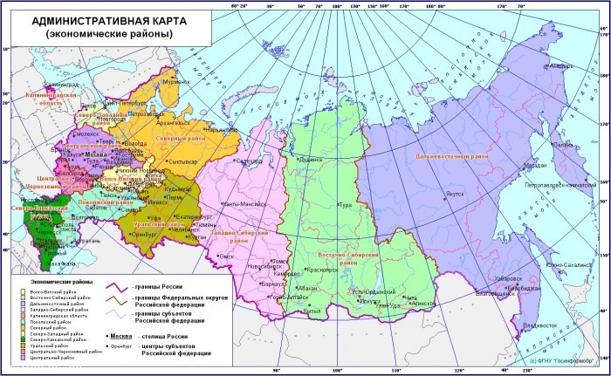
Особенности ЭКГ
*Территория ВМР на западе граничит с Уралом и Европейским Севером;
*на юге государственные границы с Казахстаном, Монголией и с Северной
Кореей;
* На севере и востоке окраины омывается водами Северного Ледовитого и Тихого океанов;
* имеет водные границы с США и Японией.

Slide 11
.
Положительное | Отрицательное
омывается водами двух океанов | удален от центра;
имеет большую протяженность с севера на юг, с запада на восток; | нехватка железных и автомобильных дорог в северных регионах;
большие по площади экономические районы; (Площадь всего региона составляет 75% площади страны (12 млн. км2). | суровый климат и вечная мерзлота;
имеет железную и автомобильную дороги, соединяющие запад и восток | нехватка трудовых ресурсов отдельных территорий Азиатского макрорегиона;
имеет громадные запасы минерального сырья;
наличие крупных водных ресурсов;

Slide 12
Вывод: Таким образом, регион занимает огромную площадь, имеет периферическое положение. Чем дальше от европейской части, тем труднее осуществлять межрегиональные связи.

Slide 13
Природные условия
Природные условия неблагоприятные (они не способствуют, а затрудняют освоение территории). Суровость природы и удалённость территории от освоенных районов приводит к увеличению стоимости работ в регионе в 2-5 раз. Оплата труда работников на Севере в 1,5-3 раза выше (северный коэффициент).

Slide 14
Природные ресурсы
Районы | Основные природные ресурсы
Западно-Сибирский | Нефть, газ, уголь, торф, железная руда, полиметаллы, древесина
Восточно-Сибирский | Уголь, железные, медные, никелевые, оловянные, молибденовые, урановые руды, золото, гидроэнергетические, лесные
Дальневосточный | Уголь, золото, алмазы, олово, вольфрам, сурьма, ртуть, графит, рыбные, лесные, гидроэнергетические
Вывод: Территория региона имеет огромные запасы природных ресурсов. Природные ресурсы Западной Сибири активно используются в западных районах и даже экспортируются. Нефть и газ Западной Сибири транзитом идёт в страны Европы. Перевозить руду, уголь, лес с Дальнего Востока на Запад экономически невыгодно. Для межрайонных перевозок используют уникальные ресурсы и продукты рыбной промышленности

Slide 15
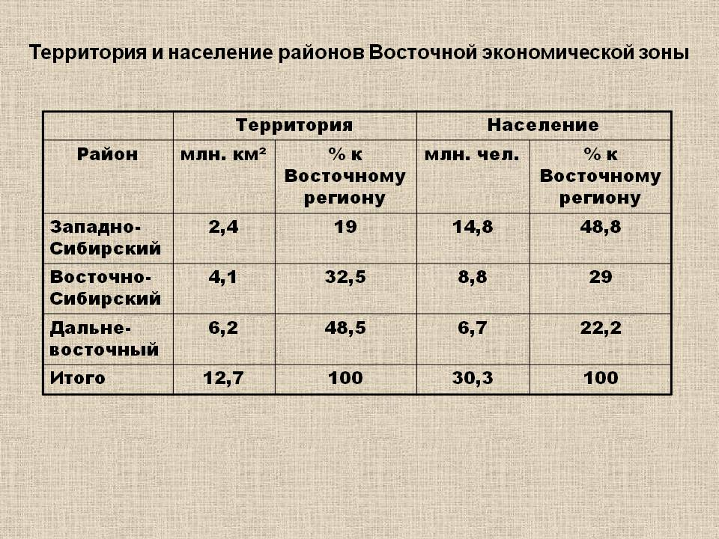
Население

Slide 16
По сравнению с другими территориями России число жителей Восточного макрорегиона невелико. Если в Европейской части страны плотность населения достигает 27 чел/км², то в Азиатской в 10 раз меньше (2,5 чел/км²). Население концентрируется на юге — вдоль трассы Транссибирской железной дороги. Здесь в отдельных районах плотность повышается иногда в десятки раз по сравнению со средним показателем.
Выборочный характер освоения, сложные условия для ведения сельского хозяйства предопределили преобладание городского населения. В целом, в макрорегионе доля горожан составляет 73%.
В отдельных субъектах федерации доля городского населения достигает 85-90% (Кемеровская обл., Ханты-Мансийский АО, Магаданская обл., Сахалинская обл.). В настоящее время здесь расположено 230 городов. Крупнейшими городами макрорегиона являются города-миллионеры — Новосибирск (третий по численности в стране) и Омск (седьмой по численности).

Slide 17
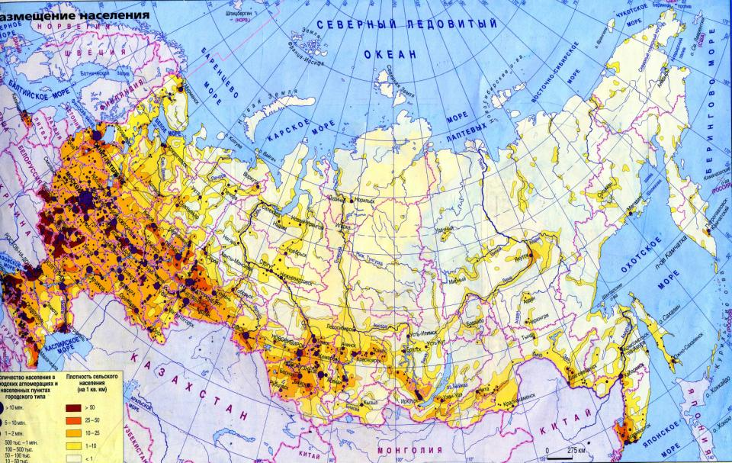
Размещение населения
Вывод: В целом регион имеет низкую плотность населения и слабо обеспечен трудовыми ресурсами.

Slide 18
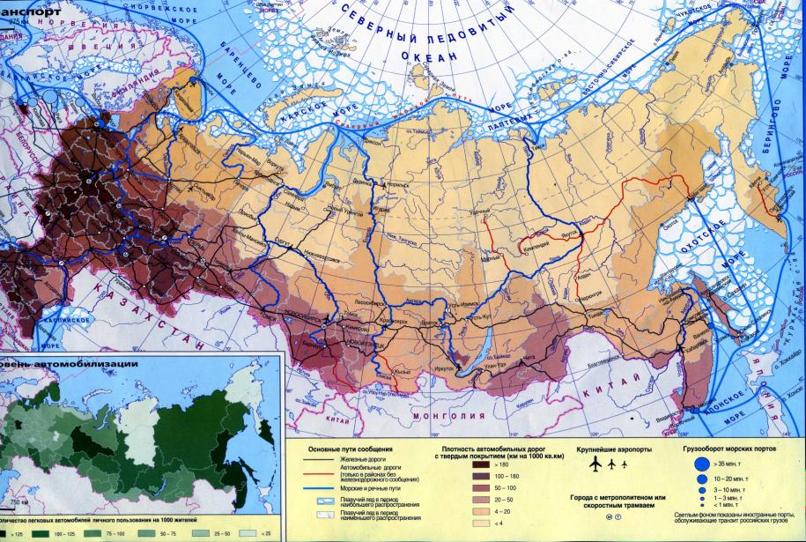
Отрасли специализации
Роль региона в экономике страны постоянно возрастает. В 70—80-е годы Восточный макрорегион стал главной топливно-энергетической базой страны, основным производителем алюминия, поставщиком руд цветных, редких металлов, рыбы и лесопродуктов. Именно здесь началось формирование мощных ТПК, концентрирующих важнейшие производства (например, добычу более 70% нефти и 91% газа).Восточный макрорегион при его громадной территории слабо
освоен транспортом.
Транспорт
В Восточном макрорегионе в 70—80-е годы осуществлялось большое транспортное строительство
-БАМ, дороги на западносибирский Север,
-Амуро- Якутская магистраль- АЯМ.

Slide 19
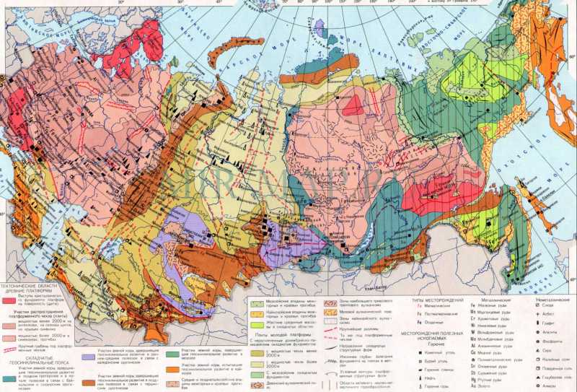
На его территории концентрируются -более 80% энергетических ресурсов,
80% запасов спелой древесины,75% водных, 81,5% гидроэнергетических ресурсов,
цветные и редкие металлы, крупные запасы химического сырья.

Slide 20
Экономические районы
Районы | Территория млн. км² | Население млн. чел | Основные природные ресурсы | Крупные города
Западно-Сибирский | 2,4 | 14,6 | Нефть, газ, уголь, торф, железная руда, полиметаллы, древесина | Новосибирск, Омск, Кемерово, Новокузнецк, Барнаул
Восточно-Сибирский | 4,1 | 8,2 | Уголь, железная руда, медные, никелевые, оловянные, молибденовые, , урановые руды, золото, гидроэнергетичес- кие, лесные ресурсы | Красноярск, Иркутск, Норильск, Братск, Абакан
Дальневосточный | 6,2 | 6,5 | Уголь, золото, алмазы, олово, вольфрам, сурьма, ртуть, графит, рыбные, лесные, гидроэнергетичес- кие ресурсы | Владивосток, Хабаровск, Якутск, Петропавловск –Камчатский

Slide 21
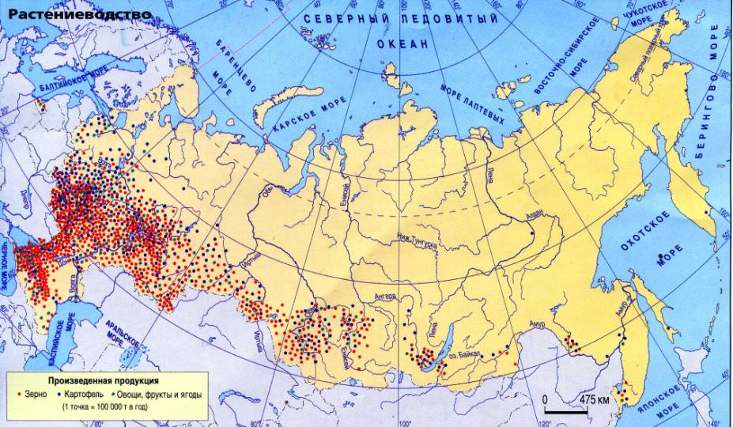
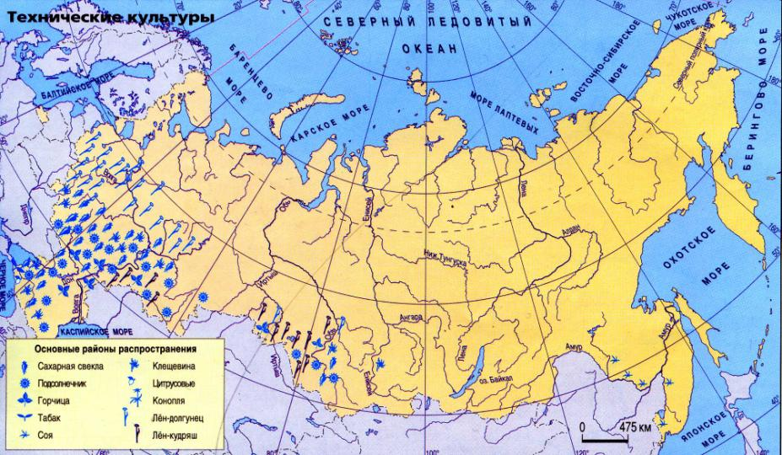
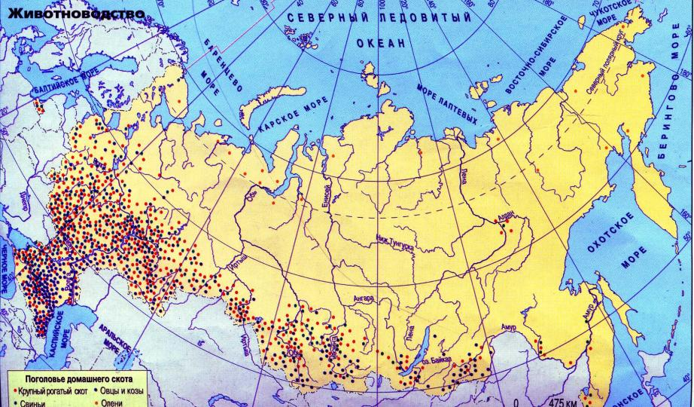
Развитие сельского хозяйства

Slide 22
Проблемы развития района
Развитие региона, обладающего такой крупной ресурсной базой, сдерживается не только суровостью климата, но и крайней удаленностью от европейской части России. Поэтому развитие транспорта — жизненно важный вопрос для макрорегиона.

Slide 23
Спасибо за внимание!

